Slide 1


让梦想
照进现实
初二（4）班公开主题班会
让信念
化为行动

Slide 2

大声说出你的梦想

Slide 3

课前自评
组内互评
你的优点和缺点

Slide 4

结合你的梦想 针对你的不足
谈谈你需要采取什么措施或行动
（先写在纸上）

Slide 5


Slide 6


Slide 7
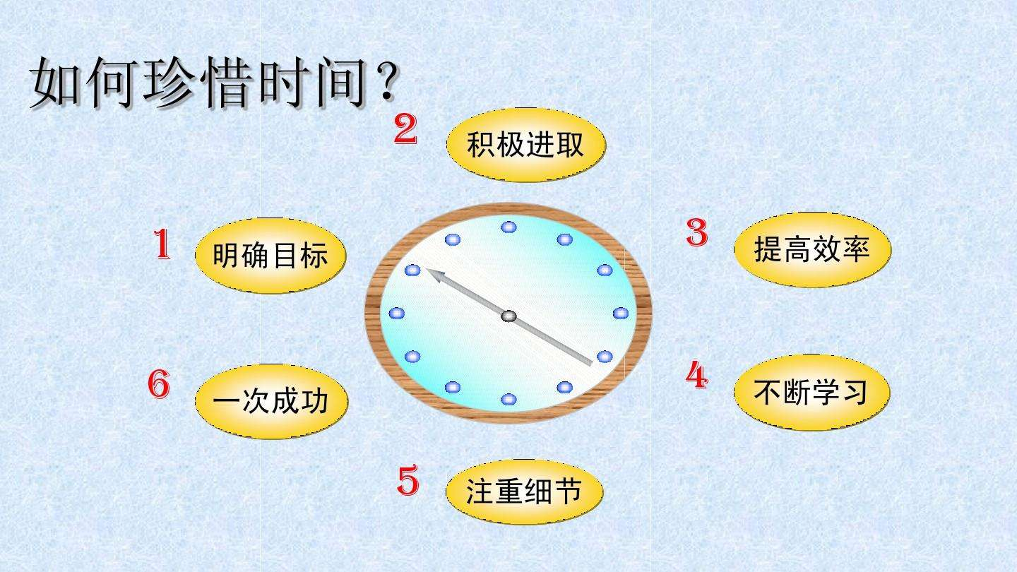

Slide 8


Slide 9
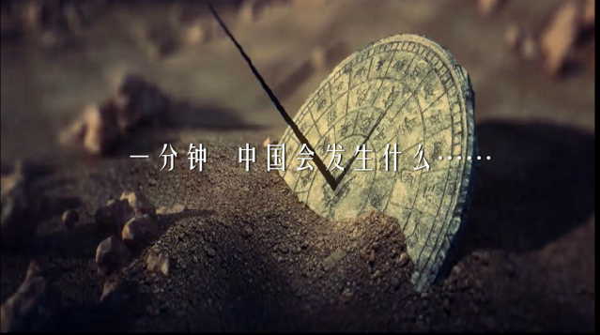
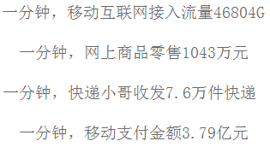
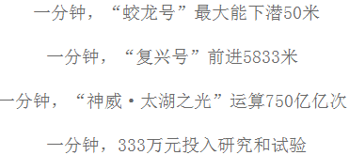
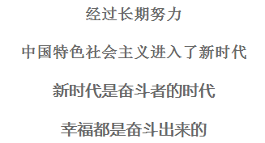
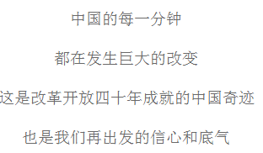
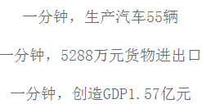
新时代，再出发！

Slide 10
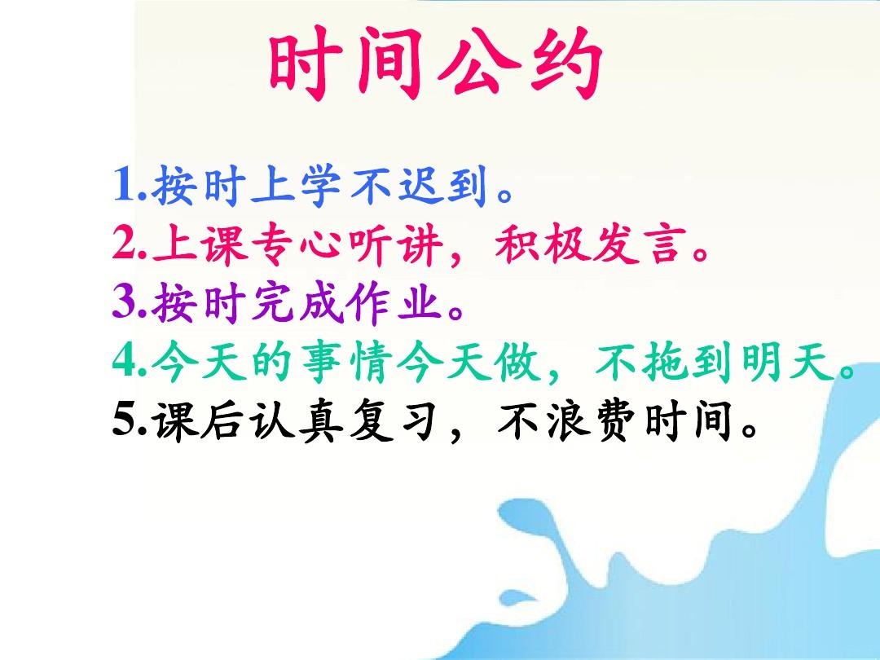

Slide 11

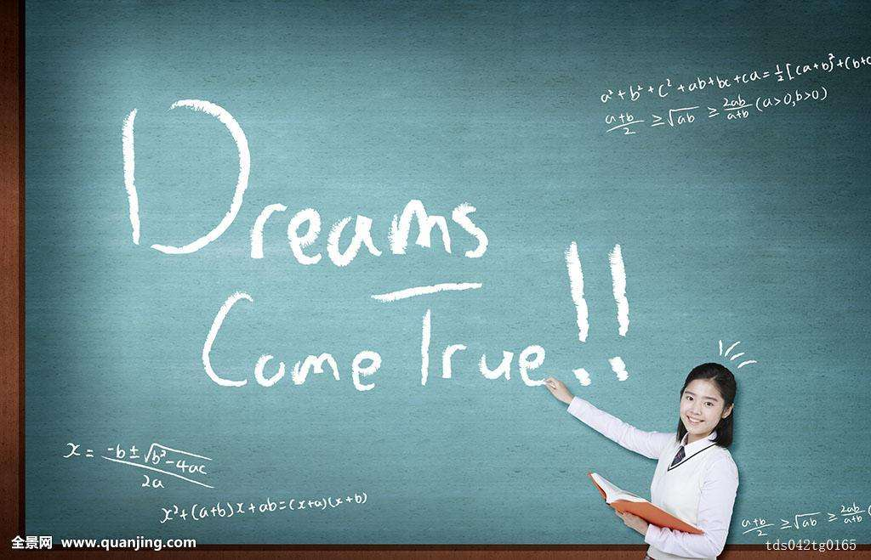
阶段学习情况
进步奖
制定期中考试目标，
并确定一名
赶超（竞争）对手

Slide 12

读书是门槛最低的高贵
听听父母的心声

Slide 13
当你（您的孩子）在学校被批评了
家长对孩子说：孩子，我们不怕老师批评你，就怕老师不管你！
家长说：假如老师在课上狠狠批评我家孩子，我还要感谢老师呢！
家长说：老师花了时间、费了精力，来教育我家孩子，
真的是我家孩子的福气！更是我这个家长的福气！
孩子，当你再读一些书，再阅一些人，再经历一些事，你就会明白
，老师的严格管教会对你产生怎样的影响。
被批评的孩子长大以后，对当时批评他的老师说：“其实我要感谢
您，是您的批评让我茅塞顿开，激励我往前跑的呀！”
好的教育，必然是宽严相济、惩罚分明的；好的老师，必然是
管教同步，严慈同体的。
所以，家长要引导孩子认识到老师的良苦用心，并积极配合老师来
进行恰当的教育，让孩子知道自己犯错了，让孩子从受批评的原因
里吸取教训。

Slide 14
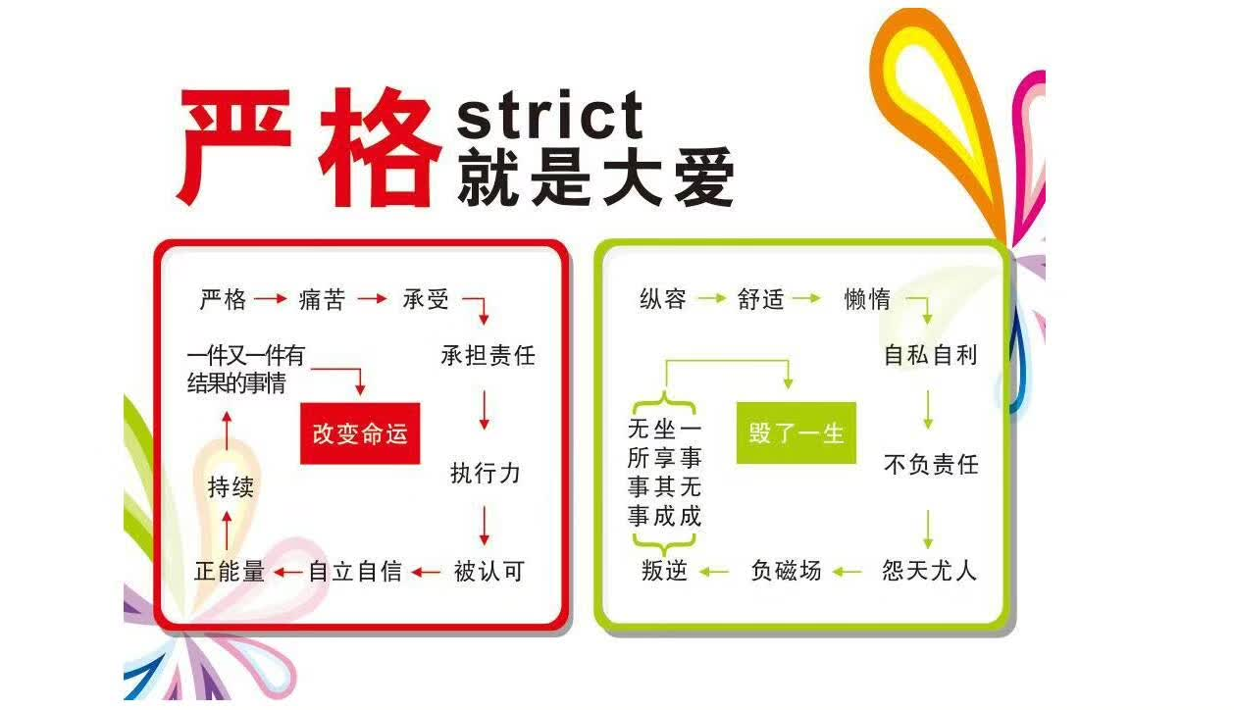

Slide 15
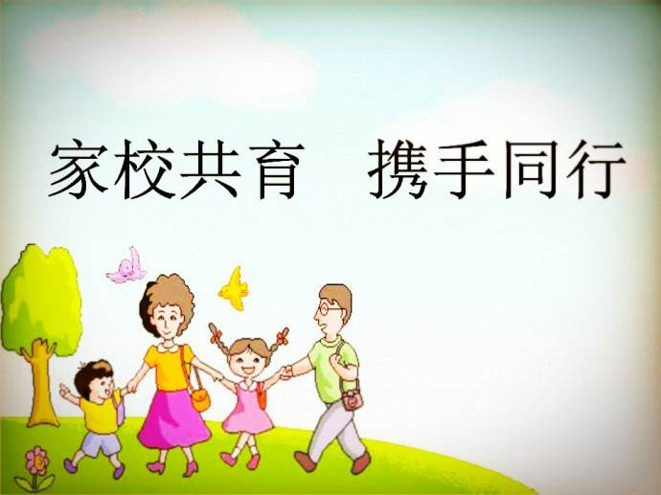


Slide 16
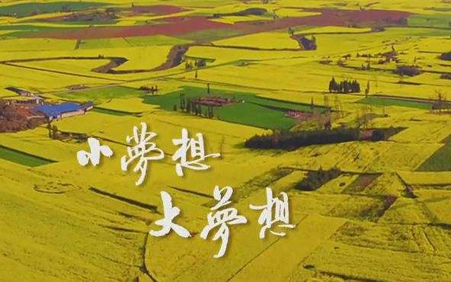
歌曲：《小梦想 大梦想》

Slide 17
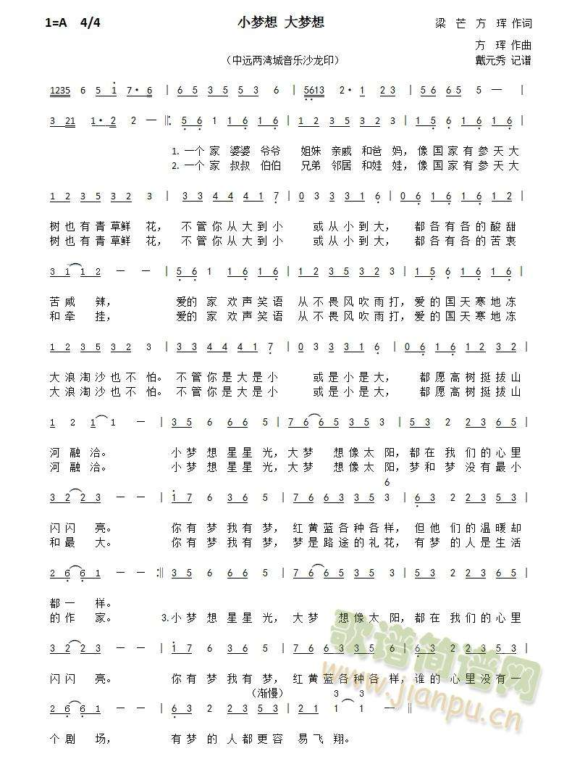

Slide 18


谢谢！

